Slide 1
Kristina Rutkovska
Uniwersytet Wileński
Początki badań nad folklorem litewskim w XIX wieku: inspiracje, nurty badawcze, inicjatorzy

Slide 2
Zainteresowanie ludowością miało miejsce w Europie w XVIII wieku, znalazło ono wyraz również na Litwie, gdzie badania te były związane z kształtowaniem się postawy narodowościowej, odzyskaniem niepodległości, walką o język i drukowanie książek w języku litewskim.
Metodyczne badania na Litwie zaczęli prowadzić badacze z Niemiec, Rosji i Polski. W związku z zakazem druku w języku litewskim zgromadzone materiały były tłumaczone odpowiednio na język niemiecki, rosyjski czy polski (oryginały litewskie były podawane obok, ale nie bardzo konsekwentnie) i umieszczane w wydawnictwach obcych. Dopiero po odzyskaniu druku w 1904 roku zaczynają one być drukowane w języku litewskim w wydawnictwach rodzimych.
W niniejszym referacie będzie podjęta próba przyjrzenia się szczegółowiej sposobom powadzenia badań nad folklorem na Litwie, działalności różnych towarzystw krajoznawczych, a zwłaszcza sposobom kształtowania się założeń metodologicznych takich badań, które polegały na badaniu łącznym języka i kultury, wyrosły na podstawie ugruntowanej już w XIX wieku nauki – językoznawstwa historyczno-porównawczego.

Slide 3
Towarzystwa ludoznawcze działające na Litwie w II poł. XIX – na początku XX w.
Rosyjskie Towarzystwo Geograficzne
(Русское географическое общество) 1845 -1938
Litewskie Towarzystwo Literackie (niem. Litauische literarische Gesellschaft) 1873, 1879 – 1923
Wisła i Jan Karłowicz (1868, 1871, 1888-1899)
Litewskie Towarzystwo Naukowe (Lietuvos mokslo draugija) 1907- 1940

Slide 4
Rosyjskie Towarzystwo Geograficzne
(Русское географическое общество)
(1845 -1938)
Miało ono w swoim składzie :
Oddział północno-zachodni (Северо-Западный отдел; utworzony w 1870) Wilno;
Komisję litewską i łotewską (Латышско-Литовскaя комиссия, od 1893 r.); Petersb.
Obydwie te instytucje prowadziły badania terenowe. Do badań na Litwie były dostosowywane specjalne kwestionariusze, z których korzystano prowadząc penetracje terenowe na różnych obszarach Rosji.
Zawierały one pytania dotyczące zarówno życia społecznego, jak i zagadnień związanych z bytem, życiem codziennym, sposobem ubierania się i żywienia, handlem;
dużą uwagę zwracano też na zapis obrzędów i zwyczajów, podań, legend i pieśni ludowych.

Slide 5
Wydawnictwa RTG
Записки Русского географического общества по отделению этнографии (СПб., 1867 – 1925)
Известия Имп. Русского Географического общества (СПб., 1865 – 1917)
Живая старина (СПб., 1890 – 1917)

Slide 6
Wydawnictwa RTG; autorzy
Struktura tych wydawnictw zakładała umieszczanie materiałów zgromadzonych podczas badań terenowych, analizę zabytków językowych, zawierało dział recenzji, bibliografii i dział korespondencji.
Materiały z Litwy: prace Aleksandra Pogodina, Sylwestrasa Baltramaitisa, Jurija Kuznecova, Georgija Ginkena, Augustinasa Janulaitisa, Eduarda Voltera .
Jedynie prace Eduarda Voltera zawierały elementy analizy naukowej, był on podstawowym organizatorem i uczestnikiem wypraw terenowych na Litwę.
Wyprawę po Litwie rozpoczął E. Volter z zamiarem zgromadzenia materiałów językowych do badań nad gwarami litewskimi jeszcze w latach 1875–1877, będąc studentem uniwersytetu w Lipsku ( A. Brücknera i A. Leskiena).
E. Volter, usiłując stworzyć naukowe metody badawcze, opracował programy do badań: „Об изучении Литвы и Жмудии“, (1886), „Об изучении Литовской мифологии“ (1887).
Program poświęcony badaniom mitologii litewskiej zawiera 27 pytań. Są to wyrywkowe pytania z zakresu zwyczajów rodzinnych, dorocznych, sposobów lecznictwa ludowego i oczywiście poszczególnych postaci mitologicznych, ze szczególnym uwzględnieniem nazw.

Slide 7
Litewskie Towarzystwo Literackie
(Lituische literarische Gesellschaft)
1879 - 1923
Jego początki można wiązać z powstałym w 1873 roku Kółkiem Litewskim (niem. Litauisches Kränzschen), założonym przez M. Voelkela, który uczył się języka litewskiego w Królewcu u Fr. Kurschata i G. Nesselmana.
W jego składzie byli znani niemieccy, polscy i rosyjscy językoznawcy: Silvestras Baltramaitis, Antanas Baranauskas, Jonas Basanavičius, Adalbert Bezzenberger, Filip Fortunatov, Jan Karłowicz, Jan Baudouin de Courtenay, Georg Nesselman, Eduards Volters i inni.
Towarzystwo miało swój organ wydawniczy - „Mitteilungen der litauischen literarischen Gesellschaft“ (1880–1912).
Jednoczyło w swoim składzie bardzo liczne grono osób (ponad 200), na łamach pisma ukazały się znaczące opracowania.

Slide 8
Litewskie Towarzystwo Literackie
Jednym z tematów, poruszanych przez członków, był temat nazywany przez nich „historyczno-statystyczny“ lub „etnologiczno-geograficzny“. Dotyczył on gromadzenia i usystematyzowania danych o zasięgach używania języka litewskiego i „rozpowszechnienia się plemienia litewskiego i łotewskiego“.
C. Cappelera „Kaip senovės lietuvininkai gyveno“, wydane w 1904 roku, napisane po litewsku, wkrótce po ukazaniu się przetłumaczone na szwedzki i niemiecki. Opracowanie to jest zaopatrzone w słowniczek językowy.
Z opracowań folklorystycznych należy wymienić wydane i zredagowane przez B. de Courtenay pieśni weselne J. Juszkiewicza „Svotbinės rėdos veliuoniečių lietuvių“ w tłumaczeniu na niemiecki [Hochzetsbräuche 1980] .

Slide 9
Działalność J. Karłowicza na Litwie
(1868, 1871, 1888-1899)
Jan Karłowicz pobierał naukę na najlepszych uniwersytetach owego czasu, był dobrze zorientowany w nurtach badawczych, kształtujących się wówczas w Europie.
Swoje badania prowadził w nurcie komparatywistyki, szukał oparcia w teoretycznych założeniach Maxa Müllera i Alberta Kuhna, pisał o podstawach metodologicznych badań Andrew Langa, przedstawiciela angielskiej szkoły antropologiczno-ewolucyjnej.
Jan Karłowicz „Najnowsze kierunki badań mitologicznych“, umieszczone w „Wiśle“ [1901: 580-589; 667-682].
Znane mu były założenia dopiero kształtującej się rosyjskiej szkoły mitologicznej (Buslajev, Afanasjev).

Slide 10
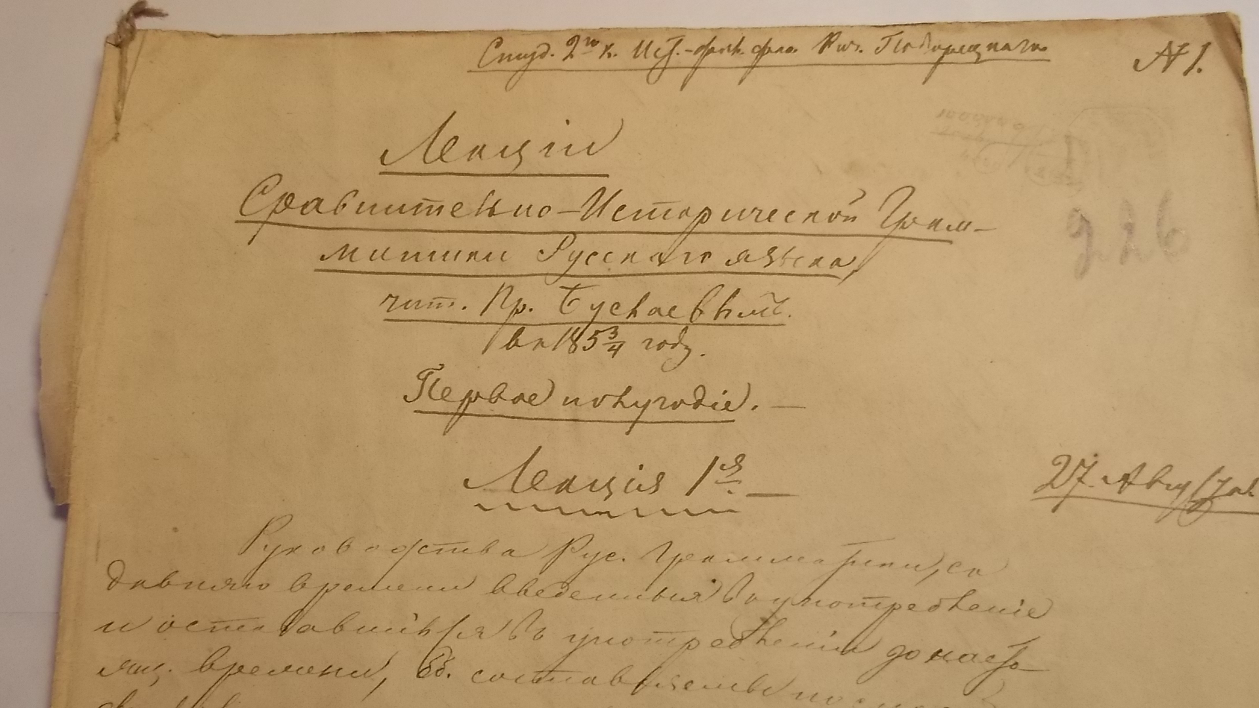

Slide 11
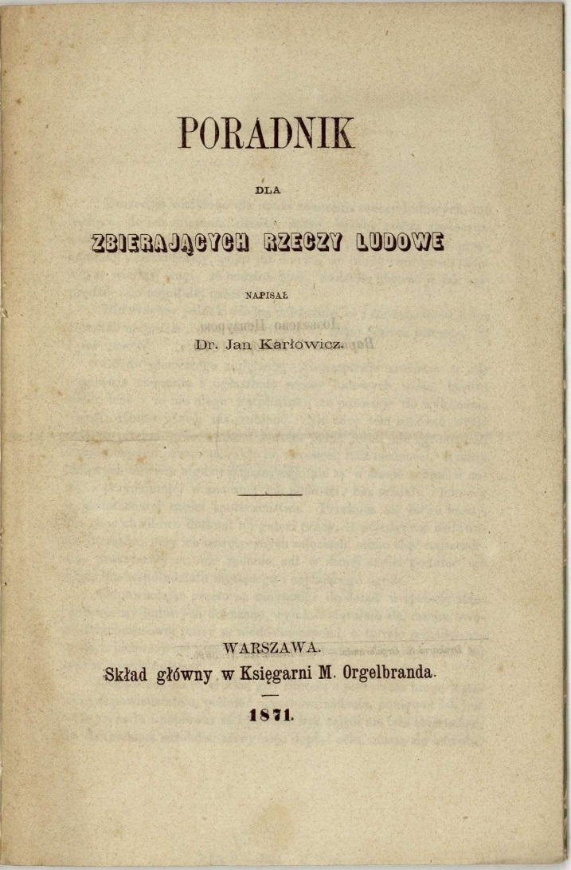
Poradnik dla zbierających rzeczy ludowe

Slide 12
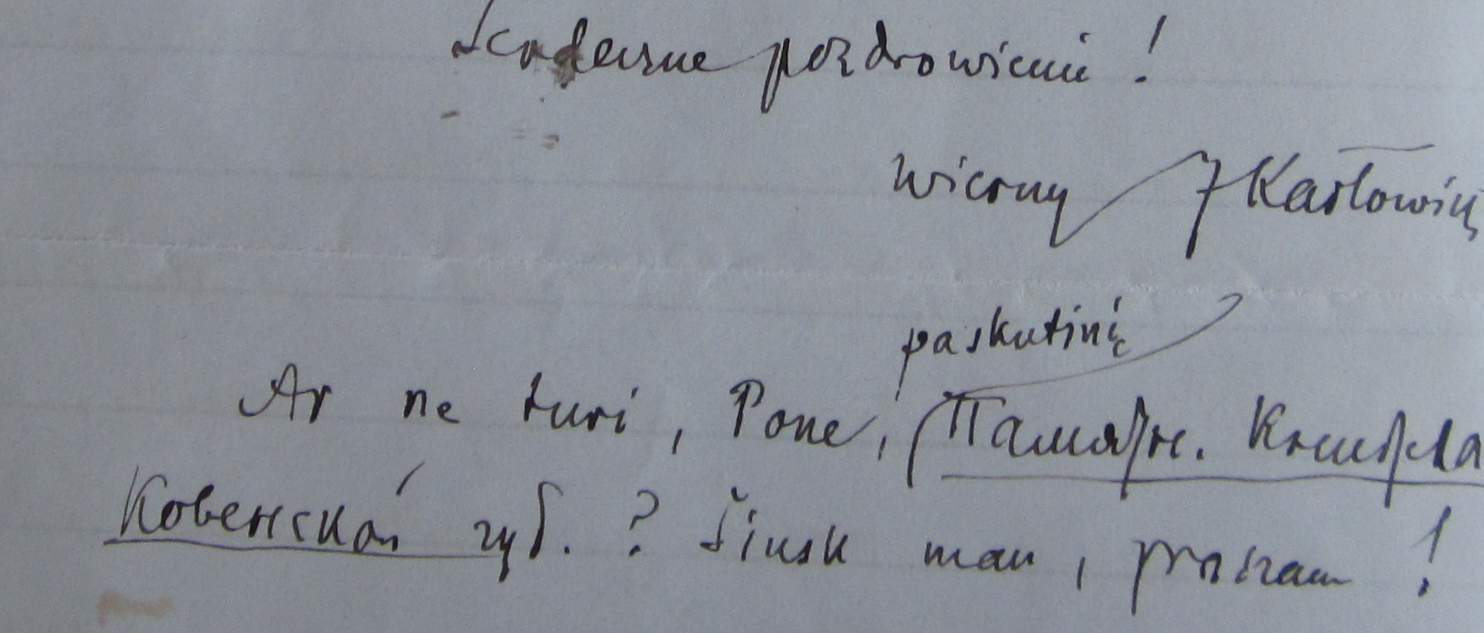

Slide 13
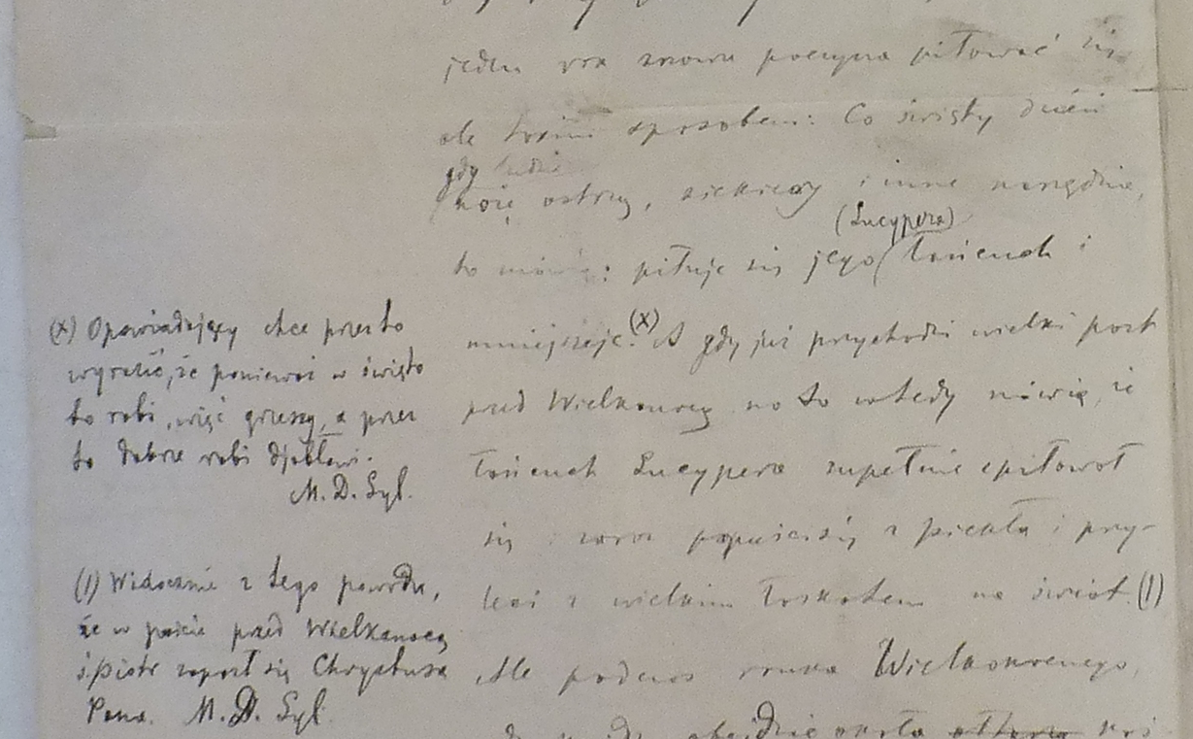
„Podania Żmujdzkie“ M. Dowojny-Sywestrowicza
[...] Co święty dzień, || gdy ludzie noże ostrzą, niekiedy i inne narzędzia,
to mówią: piłuje się jego Lucyfera łańcuch || i mniejszeje ^{(x)} . A gdy już przychodzi wielki post || przed Wielkonocą no to wtedy mówią, że || łańcuch Lucyfera zupełnie zpiłował || się i zaraz popuści się z piekła i przy- || leci z wielkim łoskotem na świat (1).
Spiłował
^{(x)} Opowiadający chce przez to || wyrazić, że ponieważ w święto || to robi, więć grzeszy, a przez to || dobrze robi djabłowi. || M. D. Syl.

Slide 14
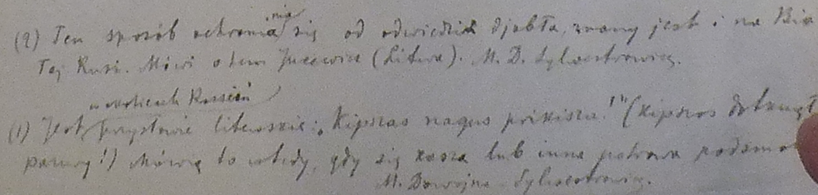
„Podania Żmujdzkie“ M. Dowojny-Sywestrowicza
(2) Ten sposób ochraniania się od odwiedzin diabła znany jest i na Bia-łej Rusi. Mówi o tem Jucewicz (Litwa). M. D. Sylwestrowicz.
(1) Jest w okolicach Rosień przysłowie litewskie: „Kipšas nagus prikisza!“ (Kipszas dotknął pazury!). Mówią to wtedy, gdy się kasza lub inna potrawa podsmaży. M. D. Sylwestrowicz.
Widocznie „przypali“.

Slide 15
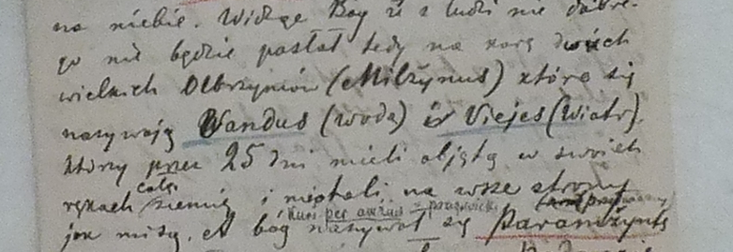
„Podania Żmujdzkie“
M. Dowojny-Sywestrowicza
Widząc Bóg, że z ludzi nic dobrego nie będzie posłał tedy na karę dwuch wielkich Olbrzymów (Milžynus) które się nazywają Vandus i Viejes (Wiatr), którzy przez 25 dni mieli objętą w swoich rękach całą ziemię i miotali na wsze strony jak mity (?). A bóg nazywał się Paramžynts. On mieszkał w swoim pałacu Padangie (podniebie).

Slide 16
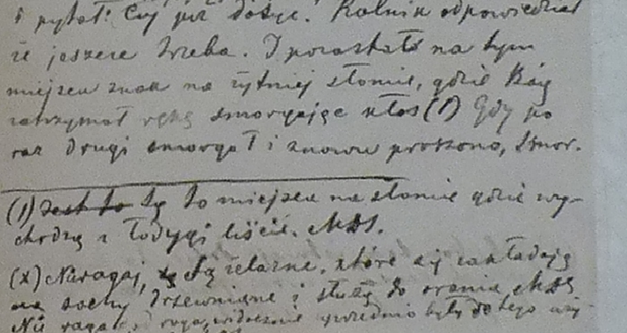
„Podania Żmujdzkie“ M. Dowojny-Sywestrowicza

Slide 17
„Trzy piramidy” Jana Karłowicza
Słownik języka polskiego, red. J. Karłowicz, A. A. Kryński. W. Niedźwiecki, T. I–VIII, Warszawa 1900 – 1927.
J. Karłowicz, Słownik gwar polskich, T. I - VI, Kraków 1900–1911.
J. Karłowicz, Słownik wyrazów obcego a mniej jasnego pochodzenia używanych w języku polskim, Kraków 1895.

Slide 18
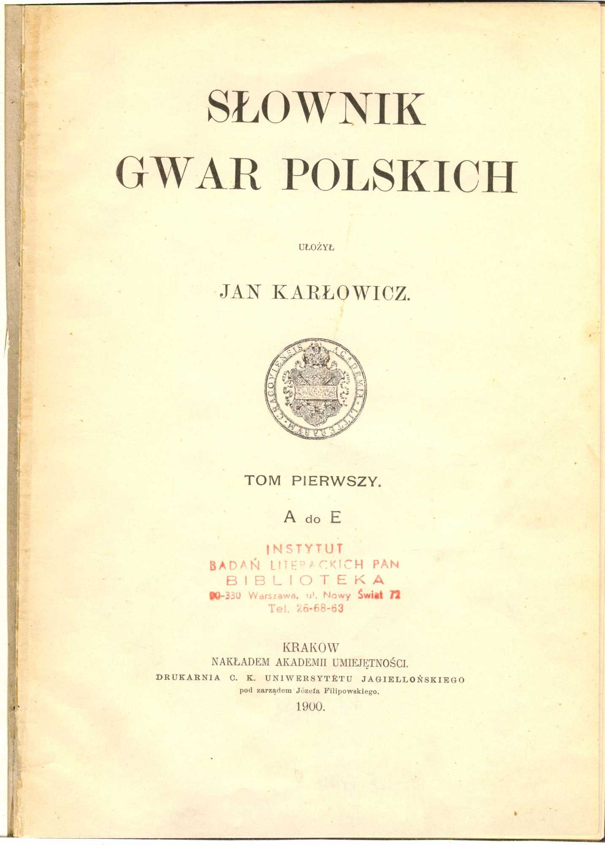

Slide 19
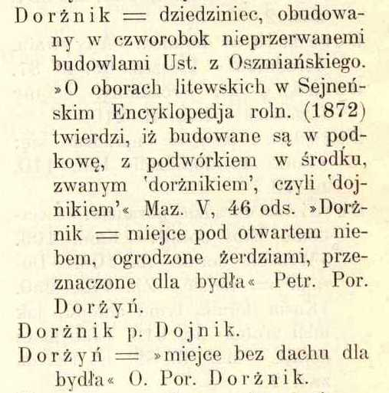

Slide 20
ϙAtwor = latawiec podaniowy. […] Lit. átvaras, áitvaras, w Marjampolskiem éicvaras SWO 19; por. Kursch II 3: tylko áitvaras; Ness 14: aitwaras
ϙCiwun, ϙCywun, ϙCiun (wymawia się oddzielnie: ci – un), ϙCijun, ϙTywon, ϙTywun, ϙTywuń […]= dw. urzędnik ziemski na kształt podkomorzego, w województwach Wileńskim i Trockim; dziś na Litwie = gumienny, podstarości, karbowy.[…] Lit. tijùnas oraz tëvùnas sld. do tëvas = ojciec (z Polsk.) SWO 103; por. Kursch II 455: tëvas ʻojciecʼ, Kursch II 456: tijunas ʻciwunʼ (brak wyrazu tëvùnas)
Chleb: […] Lit. klėpas = bochen, (z Pols.; dŭna = chleb); paglėbininkas = pochlebca SWO 96; por. Kursch. II 190: klẽpas; paglėbininkas.
ϙDziakło pch. = dawna danina zbożowa na Litwie. […] Z Lit. dŭkle (Kurschat) = danina, od dŭti = dać, dawać. Białorusin słyszał tu nie u ale o (toteż Szyrwid w słowniku swoim, p. w. Czynsz pisze dokłe, a p.w. Dannik: doklinikas [...] SWO 142

Slide 21
Słowniki Karłowicza – wyrazem epoki
Pomysły leksykograficzne Karłowicza wyrastają z warszawskiego pozytywizmu (1863–1890). W tym okresie celem językoznawstwa był „opis Polski istniejącej w słowie” (Piotrowski 2010: 605).
Karłowicz planował więc wydanie Wielkiego słownika polskiego, który obejmowałby wszystkie poświadczone polskie wyrazy wraz z wariantami.
Ostatecznie do realizacji tego pomysłu nie doszło i wyszły odrębne:
SW, SKarł i SWOKarł.

Slide 22
„Słownik polskiej mitologii”
Opis polskiej kultury przez pryzmat folkloru słownego i, szerzej, języka to cel, jaki przyświecał słownikowi, po którym pozostały jedynie fiszki.
Rękopis SEKarł - Tekturowe pudła (o wymiarach 255 x 105 x 215 mm), opisane na grzbiecie jako Materiały językoznawcze. Wielkość zasobu: ok. 6000 kartek. Fiszki były gromadzone przez ok. 40 lat.

Slide 23
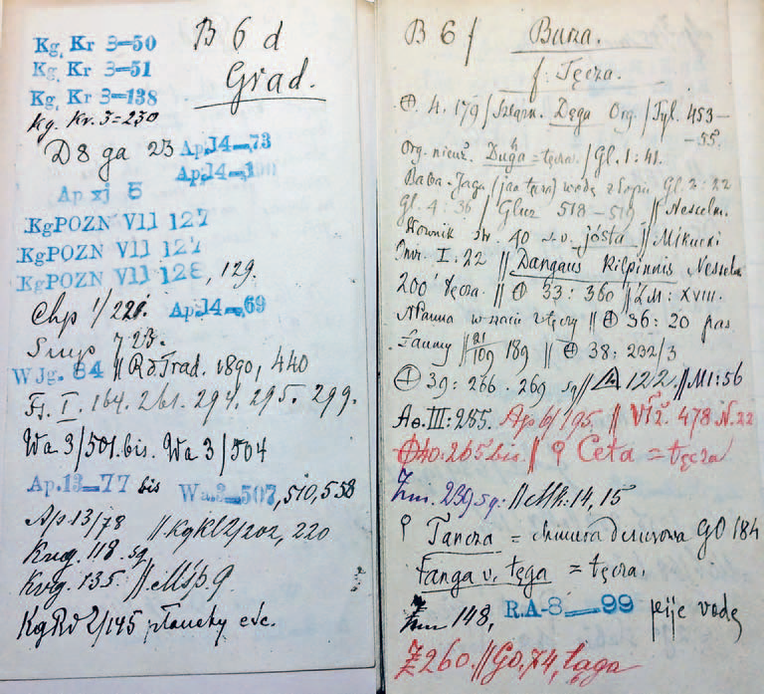

Slide 24
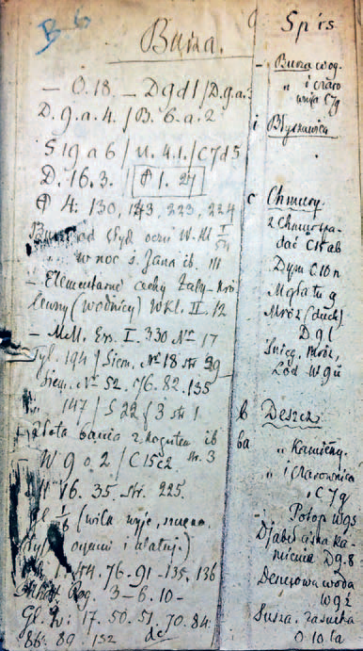
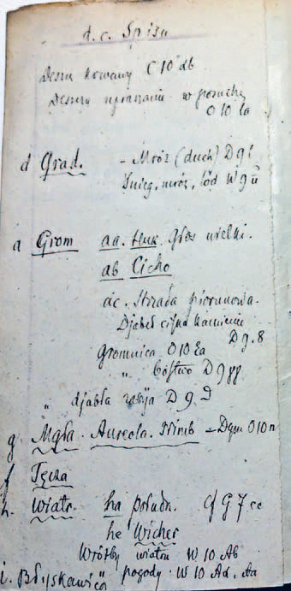
BURZA

Slide 25
Pierwszy słownik etnolingwistyczny?
Rekonstrukcja ludowej wizji
świata i człowieka obejmująca
wątki słowiańskie
i chrześcijańskie (synkretyzm)
obecne w polskim
folklorze.
Przez odwołania
do literatury obcojęzycznej
i mitologii greckiej rekonstrukcja
ta jest umieszczana
na szerszym, ogólnoeuropejskim
tle.
Układ semantyczny według
XIX-wiecznego porządku
filozoficznego i koncepcji
Tylora:
I. Kosmografia,
II. Powietrznia,
III. Kamienie,
IV. Rośliny,
V. Zwierzęta,
VI. Człowiek

Slide 26
Litewskie Towarzystwo Naukowe
(Lietuvos mokslo draugija)
1907- 1940
Zainicjowane przez Jonasa Basanavičiusa, jednoczyło w swoim gronie wielu znanych lituanistów i działaczy społecznych, część z nich wykazała się już aktywną działalnością w Litewskim Towarzystwie Literackim (Volter, Bezzenberger).
Litewskie Towarzystwo Naukowe działało w podobnym nurcie, co i towarzystwa utworzone wcześniej – badało język litewski i jego narzecza, prowadziło badania antropologiczne, archeologiczne i historyczne, gromadziło materiały do biblioteki, archiwum i muzeum, dbało o oświatę i nauczanie języka litewskiego.
Specjalna komisja do badań nad folklorem i etnografią, w składzie której byli J. Basanavičius, K. Grinius, A. Janulaitis, J. Tumas i E. Volter.

Slide 27
Litewskie Towarzystwo Naukowe
Przygotowali oni specjalny kwestionariusz do badań w terenie, który wydano drukiem w 1910 roku. Metodologicznie nawiązywał on do już wcześniej sformułowanych założeń badawczych, na pierwszej stronie podawane były źródła, z których korzystano przy jego sporządzeniu. Jako pierwsze źródło pomocnicze jest wymieniany „Poradnik“ Jana Karłowicza z 1871 roku, też sześć rosyjskich opracowań i jedno łotewskie.
Był on jednak bardziej rozbudowany, zawierał aż 294 pytania, był zorientowany na badania nie tylko obrzędowości, lecz też onomastyki i słownictwa „ludowego“.
Ze szczegółowej analizy kwestionariuszy, przygotowanych do badań języka litewskiego, w których udział brał E. Volter wynika, że badania te miały podłoże etnolingwistyczne, były oparte na badaniach łącznych języka i kultury.

Slide 28
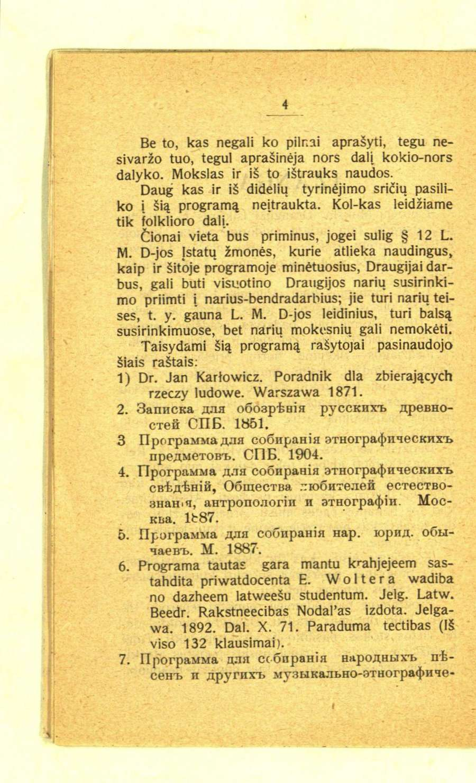
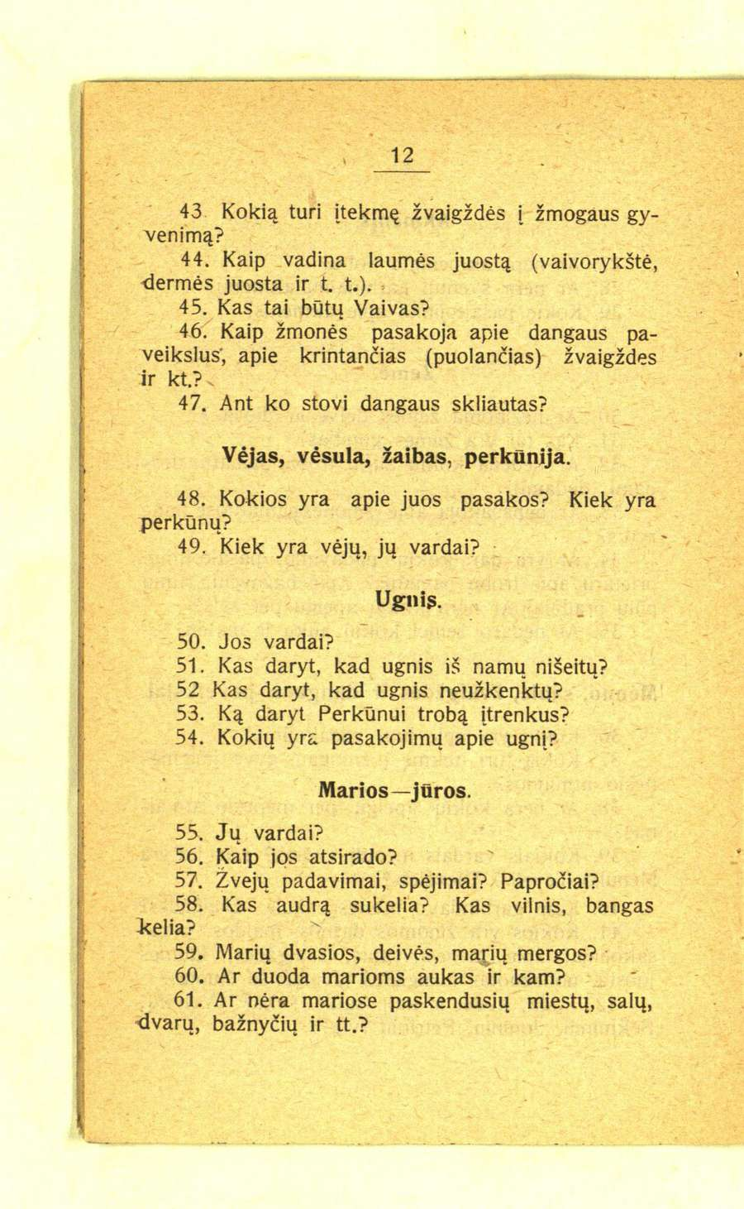

Slide 29
Litewskie Towarzystwo Naukowe
Swoje materiały publikowało w czasopiśmie „Lietuvių tauta” („Lud litewski”), które było wydawane w latach 1907-1935.
Cały zgromadzony materiał jest przechowywany w Istytucie Folkloru i Literatury Litewskiej, gdzie stanowi odrębny zbiór – LMD.
Opublikowane prace mają charakter całościowych opracowań etnograficznych, ukierunkowanych na gromadzenie materiałów, nie zaś ich analizę i interpretację [Milius 1993: 119-126].

Slide 30
Wnioski
Litwa i Litwini ze względu na swój oryginalny język i archaiczną kulturę znalazły się w kręgu zainteresowań towarzystw ludoznawczych, działających w II połowie XIX wieku i na początku wieku XX w. na Litwie, w Rosji, Niemczech i w Polsce.
Towarzystwa te za swój główny cel uważały gromadzenie materiałów etnograficznych i folklorystycznych, w kręgu ich zainteresowania był również język, miejscowe narzecza ludowe. Częścią składową badań była onomastyka – nazwy własne osób, miejsc, wód. Usiłując dociec ich pochodzenia, dużą wagę przypisywali etymologii ludowej, gromadząc ludowe interpretacje nazw.
Poświęcając sporo uwagi ustaleniu zasięgów występowania poszczególnych etnosów, stosowane były metody statystyczne, w wielu opracowaniach usiłowano określić sytuację językową, podejmowano się nawet analizy kształtujących się postaw tożsamościowych.
Opracowywane przez różne towarzystwa programy lub kwestionariusze do badań w terenie zdradzały podobieństwo podstaw metodologicznych, świadczyły o zorientowaniu w badaniach prowadzonych równolegle na terenach tych samych, bądź położonych obok.

Slide 31
Wnioski (2)
Ważną rolę w badaniach nad folklorem litewskim odegrały polskie towarzystwa ludoznawcze, a zwłaszcza działalność Jana Karłowicza. Przyczynił się on bez wątpienia do kształtowania się metodologii badań etnologicznych na Litwie. Większość swoich wielkich dzieł określił mianem słownika, ale jednak łączył w opisie obrzęd i język.
Będąc zwolennikiem antropologicznej szkoły Taylora kładł nacisk na postrzeganie i rozumienie rzeczywistości przez człowieka. Widoczne są w takim opisie zalążki nauki pogranicznej między językoznawstwem i etnografią – etnolingwistyki. Potwierdzeniem zajmowanych przez niego pozycji w nauce XIX wieku, kiedy wiele dyscyplin badawczych dopiero kształtowało swoje metodologie, jest jego „Słownik mitologii polskiej”.

Slide 32
Wnioski (3)
To zafascynowanie słowem i obrzędem, wykorzystywanie w opisie leksykograficznym bogatych ilustracji kulturowych, zaś w badaniach etnograficznych - nazw ludowych (dziś określanych jako terminologia obrzędowa), przetrwało w nauce litewskiej dość długo, istnieje w niej dotychczas. W opracowania litewskich etnologów, jak np. Pranė Dundulienė (uczennica Moszyńsiego), Angelė Vyšniauskaitė zawierają dużą ilość leksyki obrzędowej. Autorzy zastanawiają się nad pochodzeniem leksemów, skrupulatnie notują etymologie ludowe.
Źródła leksykograficzne, jak np. Słownik języka litewskiego (Lietuvių kalbos žodynas), materiały do którego gromadzono na przeciągu prawie stu lat (1902-2002), stanowi on nie tylko cenne źródło leksykograficzne, ale jest swojego rodzaju kompendium o historii, dziejach narodu, jego kulturze. Najwięcej miejsca w tym słowniku zajmują dane gwarowe – ilustracje wyrazowe pochodzą z żywych wypowiedzi mieszkańców litewskich wsi i miasteczek, a w celu przytoczenia pięknych poświadczeń użycia wyrazów podawano przysłowia, zagadki, fragmenty pieśni ludowych. Przy niektórych wyrazach takie ludowe dokumentacje zajmują większą część artykułu hasłowego.

Slide 33
Dziękuję za uwagę

